Slide 1


DAD 5301 : นโยบายความมั่นคงและความสัมพันธ์ระหว่างประเทศ
อาจารย์ ดร.เอื้ออัมพร ทิพยทิฆัมพร

Slide 2

Course Outline
สาระการเรียนรู้ ประกอบด้วย :-
แนวคิด และวิเคราะห์นโยบายการรักษาความมั่นคงภายใน
ความสัมพันธ์ระหว่างประเทศทางด้านการเมือง
ความสัมพันธ์ระหว่างประเทศด้านการบริหาร
ความสัมพันธ์ระหว่างประเทศด้านเศรษฐกิจ
ความสัมพันธ์ระหว่างประเทศด้านวัฒนธรรมและสังคม
ความร่วมมือและประสานผลประโยชน์ระหว่างประเทศ
บทบาทขององค์การระหว่างประเทศในการกำหนดนโยบายสาธารณะ
ที่ส่งเสริมความสัมพันธ์ระหว่างประเทศ

Slide 3

ตอนที่ 1 ความมั่นคงภายในประเทศ

Slide 4


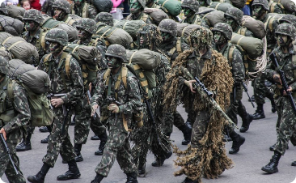
ความมั่นคงภายในประเทศ
นิยามและขอบเขตของความมั่นคงภายในประเทศ (Definition and Scope of National Security)
ภัยคุกคามต่อความมั่นคงภายในประเทศ (Threats to National Security)
กลยุทธ์ด้านความมั่นคงภายในประเทศ (National Security Strategies)
วิเคราะห์ภัยคุกคามทางด้านการทหารและทางอาชีพ (เช่น การลงโทษทางทหาร การก่อการร้าย การล่าสังคม การเปลี่ยนแปลงสภาพภูมิอากาศ)
การสำรวจกลยุทธ์ด้านความมั่นคงของชาติมีหลากหลายแนวทาง (เช่น การขับไล่ การป้องกันทางการทูต)
นิยามความมั่นคงของชาติและความสำคัญของความมั่นคง ระบุองค์ประกอบของความมั่นคงของชาติ (เช่น การทหาร เศรษฐกิจ การเมือง สังคม)
วิเคราะห์กรณีศึกษาของกลยุทธ์ด้านความมั่นคงที่ประสบความสำเร็จและไม่ประสบความสำเร็จ
อภิปรายเกี่ยวกับความเชื่อมโยงของความมั่นคงทั่วโลก
อภิปรายแนวคิดเรื่องการรักษาความปลอดภัยที่ครอบคลุมสาระดังกล่าว

Slide 5
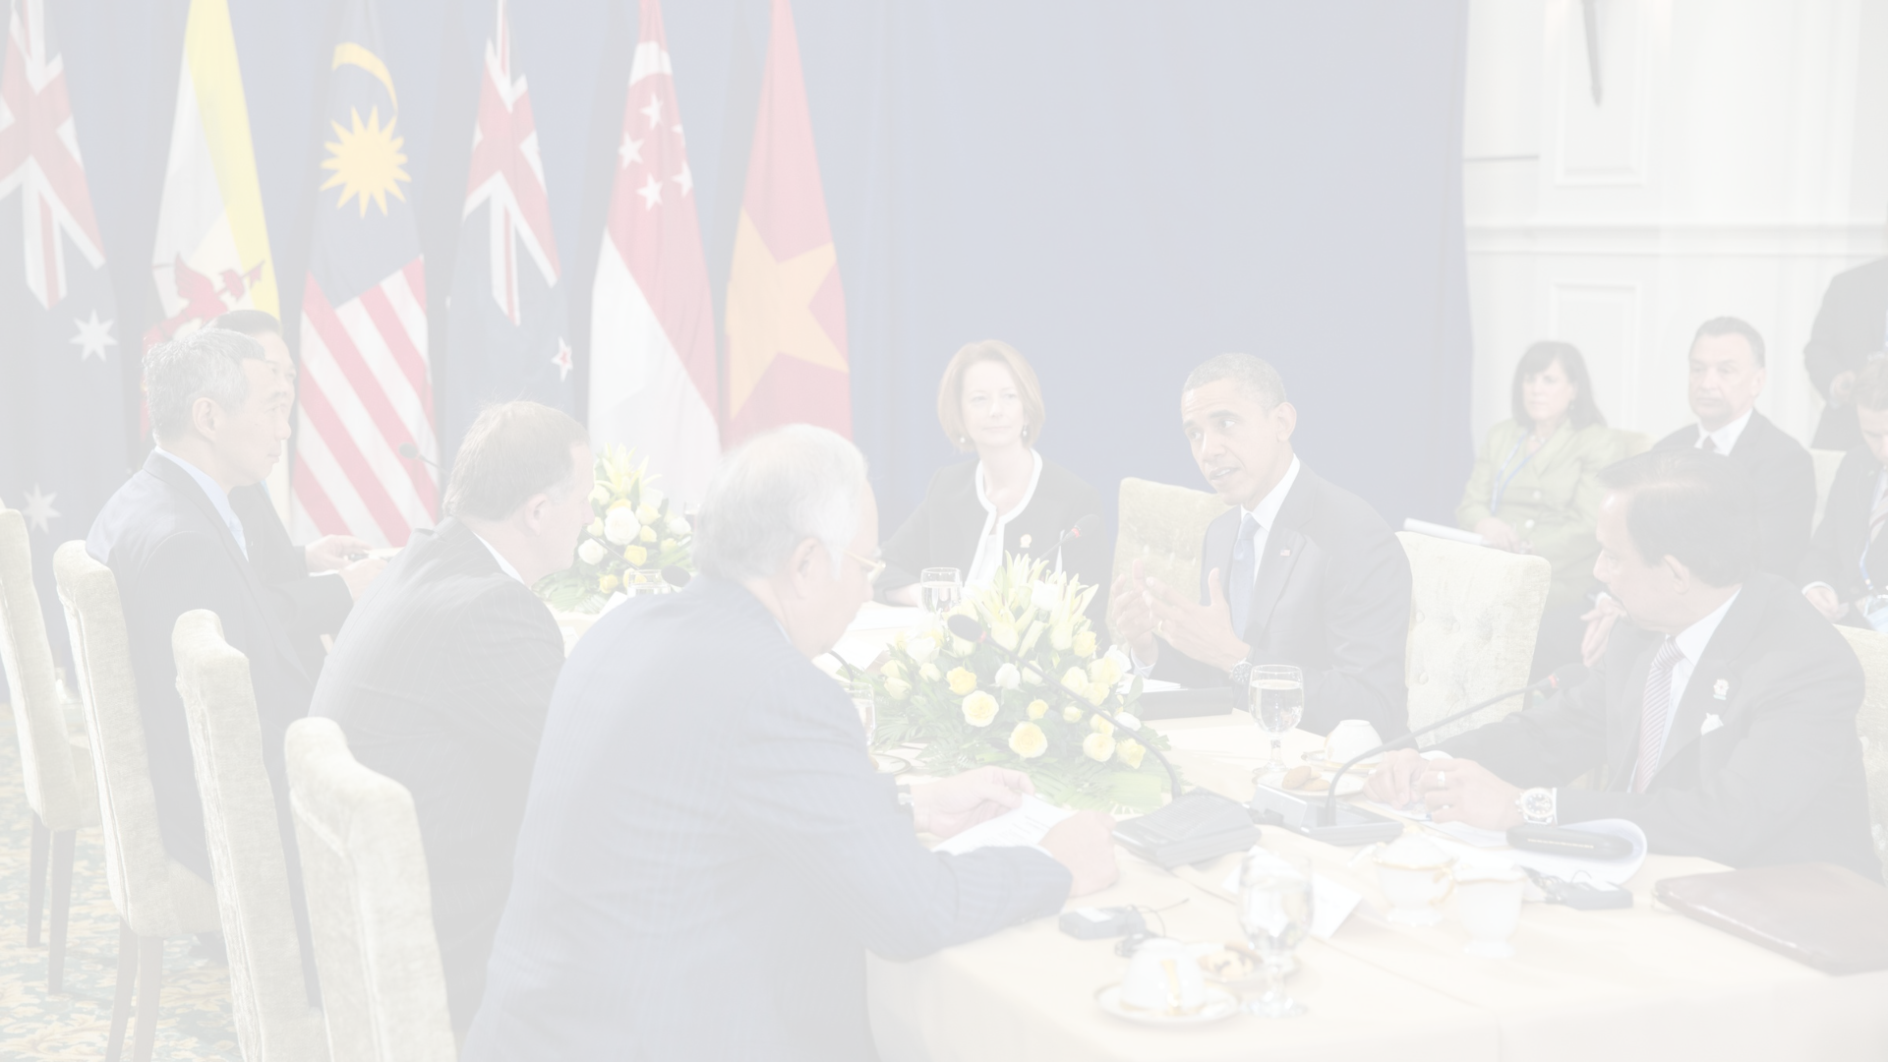
ตอนที่ 2 ความสัมพันธ์ระหว่างประเทศในด้านการเมือง

Slide 6
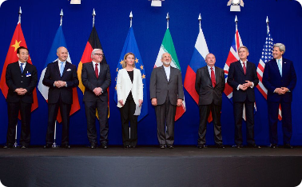

ความสัมพันธ์ระหว่างประเทศในด้านการเมือง
รากฐานของความสัมพันธ์ระหว่างประเทศ (Foundations of International Relations)
ผู้เข้าร่วมแสดงในความสัมพันธ์ระหว่างประเทศ (Actors in International Relations)
อธิบายการวิวัฒนาการของระบบระหว่างประเทศ การอภิปรายเกี่ยวกับทฤษฎีหลัก (เช่น realism, liberalism, constructivism) ในความสัมพันธ์ระหว่างประเทศ
ระบุผู้เข้าร่วมที่เป็นตัวแทนรัฐ (state actors) เช่น ผู้นำ, เอกอัครราชทูต, กงสุล, รัฐมนตรีว่าการกระทรวงต่างประเทศ และตัวแสดงที่มิใช่รัฐ (non-state actor) เช่น องค์การระหว่างประเทศระดับระหว่างรัฐ (intergovernmental organization), บรรษัทข้ามชาติ
รวมถึงวิเคราะห์บทบาทขององค์การระหว่างประเทศ (เช่น สหประชาชาติ) และองค์การที่มิใช่รัฐ (NGOs เช่น กรีนพีช)

Slide 7


ความสัมพันธ์ระหว่างประเทศในด้านการเมือง (ต่อ)
ความขัดแย้งและความร่วมมือระหว่างประเทศ (International Conflict and Cooperation)
การปกครองโลก/ธรรมาภิบาลระดับโลก (Global Governance)
วิเคราะห์บทบาทของสถาบันระหว่างประเทศ (เช่น องค์การสหประชาชาติ องค์การการค้าโลก) ในการปกครองระดับโลก อภิปรายเกี่ยวกับความท้าทายและประสิทธิภาพของการปกครองระดับโลก
สำรวจสาเหตุของการขัดแย้งระหว่างประเทศ การอภิปรายเกี่ยวกับวิธีการแก้ไขข้อขัดแย้งและความร่วมมือ
การเคลื่อนไหวทางสังคมและประเด็นในระดับโลก
การสำรวจบทบาทของการเคลื่อนไหวทางสังคมในการแก้ไขประเด็นปัญหาในระดับโลก และการอภิปรายถึงการแทรกแซงของประเด็นทางสังคมกับความสัมพันธ์ระหว่างประเทศ

Slide 8

ตอนที่ 3​ ​ การจัดการด้านการค้า

Slide 9

การจัดการด้านการค้า
1
พื้นฐานของการค้าระหว่างประเทศ (International Trade Basics)
2
นโยบายทางการค้าและข้อตกลงทางการค้า (Trade Policies and Agreements)
การกำหนดการค้าระหว่างประเทศและความสำคัญ
การหารือเกี่ยวกับนโยบายกีดกันทางการค้าและการค้าเสรี (Free Trading Area - FTA)
อธิบายข้อดี ข้อเสียของการได้เปรียบ เสียเปรียบและทฤษฎีการค้า (เช่น ทฤษฎีการเปรียบเทียบความได้เสียของริคาร์โด - Ricardo's comparative advantage )
สำรวจข้อตกลงการค้าระหว่างประเทศที่สำคัญ (เช่น NAFTA, EU, TPP)
3
การค้าและการพัฒนาเศรษฐกิจ (Trade and Economic Development)
วิเคราะห์ผลกระทบของการค้าระหว่างประเทศต่อการพัฒนาเศรษฐกิจ หารือเกี่ยวกับบทบาทของบรรษัทข้ามชาติในเศรษฐกิจโลก

Slide 10

ตอนที่ 4 มิติทางสังคมและวัฒนธรรม

Slide 11




มิติทางสังคมและวัฒนธรรม
การทูตทางวัฒนธรรม (Cultural Diplomacy)
กำหนดบทบาทด้านการทูตทางวัฒนธรรมในความสัมพันธ์ระหว่างประเทศ สำรวจตัวอย่างโครงการด้านการทูตทางวัฒนธรรมที่ประสบความสำเร็จ
โลกาภิวัตน์และการแลกเปลี่ยนทางวัฒนธรรม (Globalization and Cultural Exchange)
อภิปรายการผลกระทบของโลกาภิวัตน์ที่มีต่อวัฒนธรรม วิเคราะห์ความท้าทายและประโยชน์ของการแลกเปลี่ยนวัฒนธรรม
การเคลื่อนไหวทางสังคมและประเด็นในระดับโลก (Social Movements and Global Issues)
สำรวจบทบาทของการเคลื่อนไหวทางสังคมในการแก้ไขประเด็นปัญหาในระดับโลก อภิปรายถึงการแทรกแซงของประเด็นทางสังคมกับความสัมพันธ์ระหว่างประเทศ

Slide 12


Slide 13
เอกสารและข้อมูลแนะนำเพื่อการศึกษาเพิ่มเติม
แผนระดับชาติว่าด้วยความมั่นคงแห่งชาติ (2566-2570)
แผนบูรณาการขับเคลื่อนยุทธศาสตร์ชาติด้านความมั่นคง (พ.ศ. 2566-2570)
ผลการดำเนินงานสำนักงานสภาความมั่นคงแห่งชาติ ประจำปีงบประมาณ พ.ศ. 2565
นโยบายและแผนระดับชาติว่าด้วยความมั่นคงแห่งชาติ (พ.ศ. 2566-2570)
ความสัมพันธ์ระหว่างประเทศ
http://megaclever.blogspot.com/2008/07/blog-post_6269.html

Slide 14

ข้อสอบ
ข้อสอบมี 3 ข้อ ให้นักศึกษาเลือกทำเพียง 2 ข้อ คะแนนข้อละ 15 คะแนน รวมทั้งหมด 30 คะแนน
ท่านคิดว่าปัจจุบันประเทศไทยมีความมั่นคงภายในหรือไม่ อย่างไร จงอธิบายถึงภัยคุกคามต่อความมั่นคงของคนในชาติ ระบุแนวทางแก้ไขตามความคิดเห็นของท่านพร้อมทั้งยกตัวอย่างประกอบ (15 คะแนน)
จงแสดงความคิดเห็นด้านความสัมพันธ์ระหว่างประเทศของไทยกับนานาประเทศในรอบ 3 ปีที่ผ่านมา ว่าประสบความสำเร็จในด้านใดบ้าง ให้อธิบายพอเข้าใจ (15 คะแนน)
การค้าระหว่างประเทศมีผลกระทบต่อการพัฒนาเศรษฐกิจอย่างไรบ้าง การจัดการด้านการค้าควรเป็นอย่างไร เพื่อป้องกันการได้เปรียบ/เสียเปรียบ ให้แสดงความคิดเห็นและยกตัวอย่างประกอบการอธิบาย (15 คะแนน)

